Slide 1

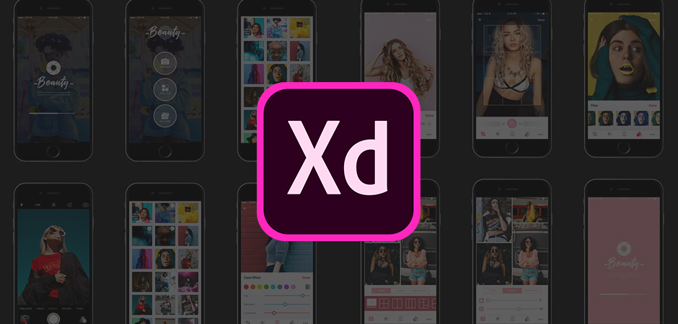
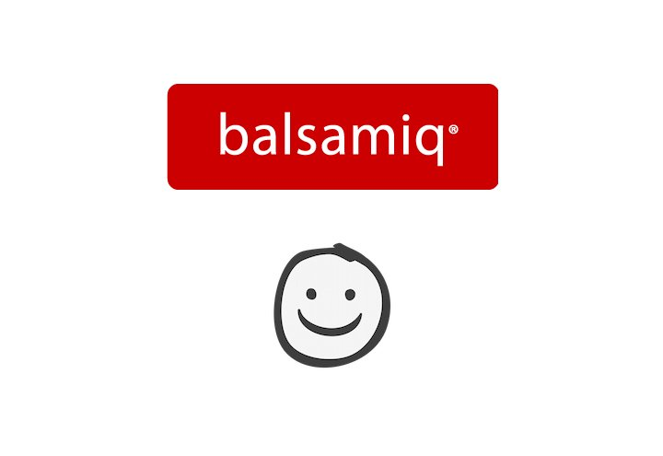

Les outils de maquettages
Réaliser Par :
SAMI BENHABABA
ZAKARIA ABOULFATH
SALAHEDDINE BOUANBA

Slide 2

PLAN DE PRESENTATION
Notre logiciel utilisé pendant notre projet
(Adobe XD)
JustInMind
Balsamiq Mockup
Pencil
Comparaison entre les quatre outils de maquettage.

Slide 3
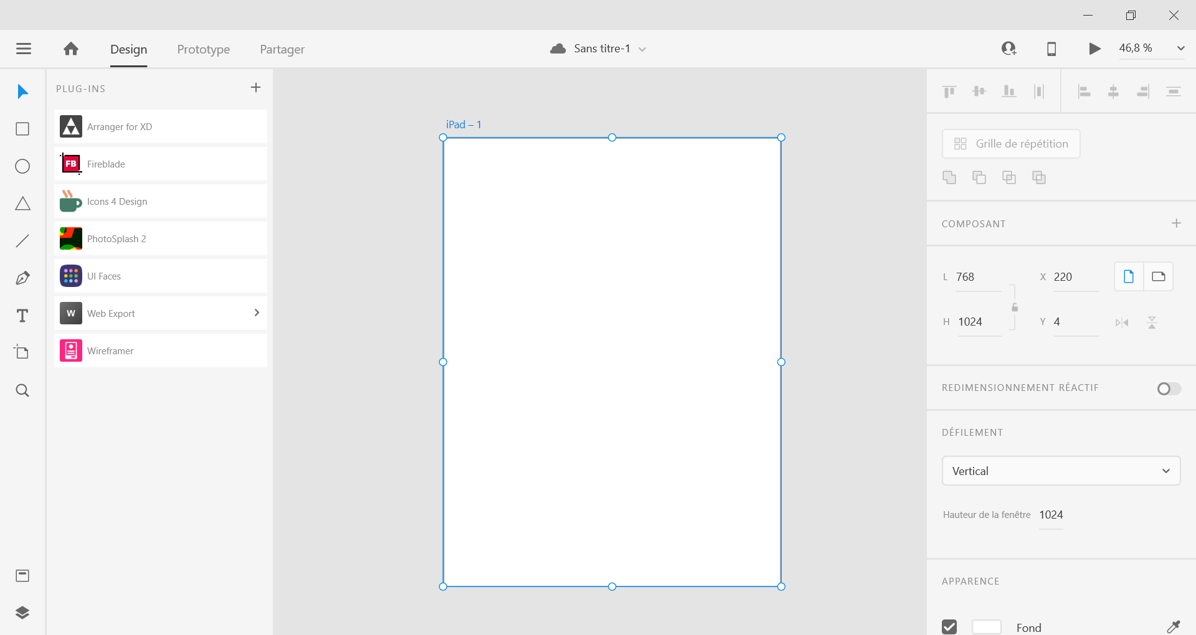
Adobe XD :
Adobe XD est un logiciel de design ultra complet, compatible avec les outils artistiques de la gamme Adobe : Illustrator, Photoshop, After Effects, et la bibliothèque Creative Clouds. Avec Adobe XD vous pourrez créer un site Web, une application mobile, ou tout design dont vous auriez besoin

Slide 4
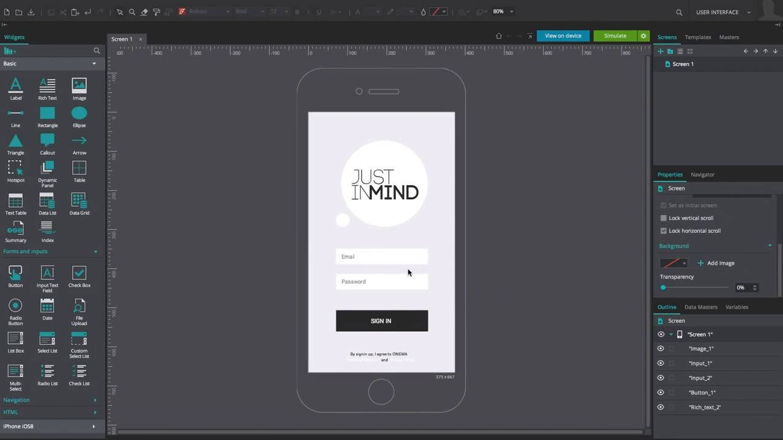
JustInMind
JustInMind : un logiciel pour concevoir vos interfaces webs
Sans faire une ligne de code HTML, uniquement en mode visuel, et sans longues heures d’apprentissage, JustInMind offre tous les outils pour construire un prototype complet de site.
Les éléments d’une page peuvent être rajoutés par cliquer-glisser à la maquette puis redimensionnés numériquement ou à la souris.

Slide 5
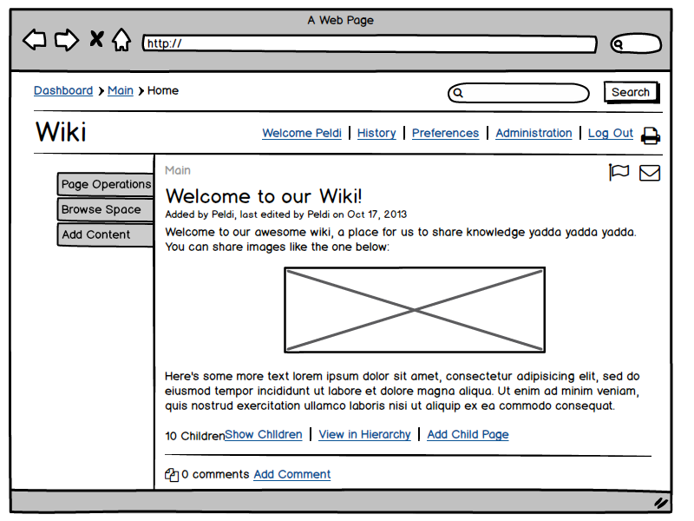
Balsamiq Mockup
Le produit facilite le travail collaboratif. Il propose des fonctionnalités pour échanger, importer, publier rapidement des maquettes. De plus les fichiers représentant les maquettes sont de type XML, il est donc possible de coupler Mockups avec un outil de gestion de source (Git, SVN, …) pour pouvoir gérer les différentes versions des maquettes et travailler en équipe en utilisant des outils standards. Une communauté s’est créée autour de ce produit, proposant des plugins supplémentaires que l’on peut intégrer à Balsamiq Mockups. Les plugins proposés sont assez variés. Certains permettent d’exporter une maquettes sous différents formats, d’autres permettent de générer du code à partir de la maquette. Le code généré peut être du HTML/CSS/Javascript, du Flex ou encore du code source Android. Balsamiq Mockups est un produit payant 89$, qui est facturé par utilisateur.

Slide 6
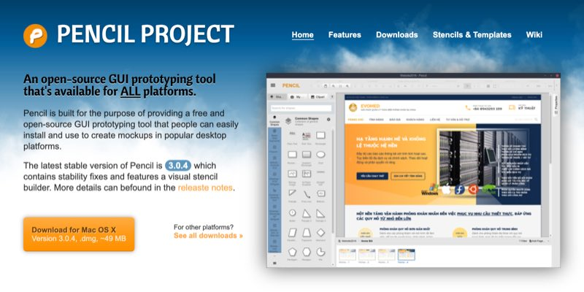
Pencil
Pencil est un logiciel libre et gratuit de création de maquettes typographiques développé par Evolution Solutions (Evolus). Il est utilisé afin de créer des diagrammes et des maquettes d'interface graphique de logiciels.

Slide 7
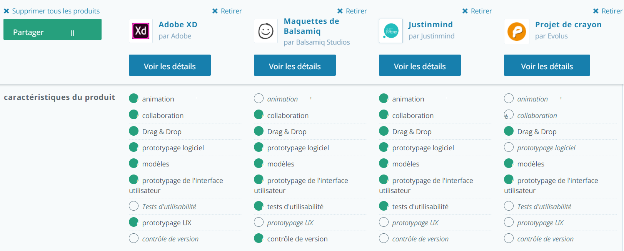
Comparaison entre les quatre outils de maquettage.

Slide 8
Merci pour votre attention

